Slide 1
Bài 6
Quy hoạch động

Slide 2
Quy hoạch động
Bài toán quy hoạch động là bài toán tối ưu: Tìm cấu hình thoả mãn tất cả ràng buộc và đạt giá trị tốt nhất theo một mục tiêu nào đó.
Phương pháp quy hoạch động dùng để giải bài toán tối ưu có bản chất đệ quy, có thể đưa về tìm phương án tối ưu của một số hữu hạn các bài toán con.
Phương pháp quy hoạch động

Slide 3
Chia để trị và quy hoạch động
Chia để trị: Để giải quyết bài toán lớn, ta chia nó làm nhiều bài toán con cùng dạng với nó để có thể giải quyết độc lập (từ trên xuống)
Quy hoạch động: Giải quyết tất cả các bài toán con và lưu trữ những lời giải hay đáp số của chúng nhằm phối hợp lại để giải quyết những bài toán tổng quát hơn (từ dưới lên)
Phương pháp quy hoạch động

Slide 4
Điều kiện áp dụng quy hoạch động
Bài toán lớn phải phân rã được thành nhiều bài toán con, mà sự phối hợp lời giải của các bài toán con đó cho ta lời giải của bài toán lớn
Phải có đủ không gian vật lý lưu trữ lời giải (bộ nhớ, đĩa…) để phối hợp lời giải của các bài toán con
Quá trình từ bài toán cơ sở tìm ra lời giải bài toán ban đầu phải qua hữu hạn bước
Phương pháp quy hoạch động

Slide 5
Các bước thực hiện
Xây dựng công thức truy hồi cho bài toán
Giải tất cả các bài toán cơ sở, lưu lời giải vào bảng phương án
Dùng công thức truy hồi phối hợp những lời giải của những bài toán nhỏ đã lưu để tìm lời giải của những bài toán lớn hơn và lưu chúng vào bảng phương án
Lặp lại bước trên cho tới khi bài toán ban đầu tìm được lời giải
Dựa vào bảng phương án, truy vết tìm ra nghiệm tối ưu
Phương pháp quy hoạch động

Slide 6
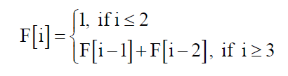
Bài toán dãy Fibonacci
Bài toán: Dãy Fibonacci là dãy vô hạn các số nguyên dương F[1], F[2],… được định nghĩa như sau
Phương pháp quy hoạch động

Slide 7
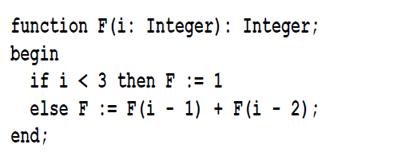
Bài toán dãy Fibonacci
Giải thuật đệ quy
Độ phức tạp: O(2^{n})
Phương pháp quy hoạch động

Slide 8
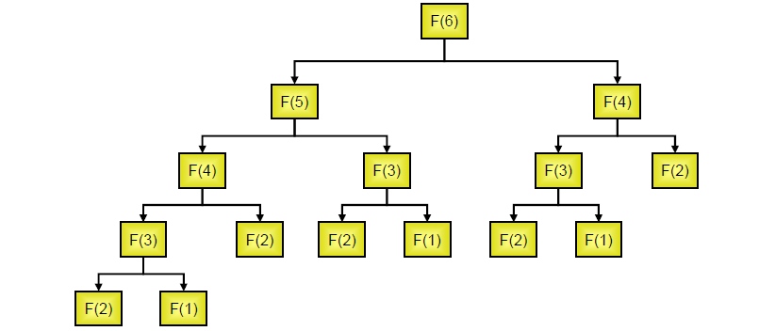
Bài toán dãy Fibonacci
Hàm đệ quy tính Fibonacci F(6)
Nhận xét: Phải tính lại nhiều lần các bài toán con.
Phương pháp quy hoạch động

Slide 9
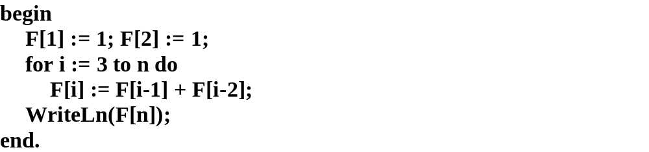
Bài toán dãy Fibonacci
Cải tiến: Lưu lại kết quả các bài toán con đã tính để dùng lại
Giải thuật
Độ phức tạp: O(n)
Phương pháp quy hoạch động

Slide 10
Bài toán phân tích số
Bài toán: Cho một số tự nhiên n <= 100. Hãy cho biết có bao nhiêu cách phân tích số n thành tổng của các dãy số nguyên dương, trong đó các cách phân tích là hoán vị của nhau chỉ tính là một cách.
Phương pháp quy hoạch động

Slide 11
Bài toán phân tích số
Cách giải có thể dùng: liệt kê tất cả các cách phân tích rồi đếm (phương pháp sinh, quay lui)
Nhận xét: Khi số cách phân tích tương đối lớn, các phương pháp này tỏ ra rất chậm. Ví dụ: n = 100 có 190.569.292 cách phân tích
Phương pháp quy hoạch động

Slide 12
Bài toán phân tích số
Nhận xét
  Gọi F[m,v] là số cách phân tích số v thành tổng các số nguyên dương <= m.
    Loại 1: Không chứa số m trong phép phân tích. Khi đó, số cách phân tích loại này chính là số cách phân tích số v thành tổng các số nguyên dương < m (hay <= m-1) và bằng F[m-1,v]
    Loại 2: Có chứa ít nhất một số m trong phép phân tích. Khi đó, nếu trong các cách phân tích loại này ta bỏ đi số m đó thì ta sẽ được các cách phân tích số (v-m) thành tổng các số nguyên dương <= m. Có nghĩa số các cách phân tích loại này bằng F[m,v-m].

Slide 13
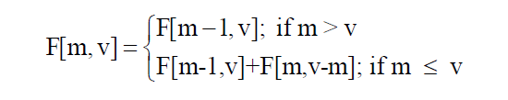
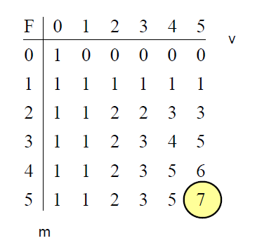
Bài toán phân tích số
Công thức truy hồi
Bảng phương án F với n = 5

Slide 14
Bài toán phân tích số
Nhận xét
  Nhìn vào bảng F, ta thấy F[m,v] được tính bằng tổng của một phần tử ở hàng trên F[m-1,v] và một phần tử cùng hàng, bên trái F[m,v-m].
  Như vậy, thứ tự tính hợp lý các phần tử trong bảng F phải là từ trên xuống dưới, từ trái qua phải.
Phương pháp quy hoạch động

Slide 15
Bài toán phân tích số
Ý tưởng
  Tính hàng đầu tiên của bảng: F[0,v] = số dãy có các phần tử <= 0 mà tổng bằng v. Quy ước: F[0,0] = 1 và F[0,v] = 0 với mọi v>0 (Cơ sở quy hoạch động)
  Dùng công thức truy hồi tính ra tất cả các phần tử của bảng F
  Số cách phân tích cần tìm là F[n,n]
Phương pháp quy hoạch động

Slide 16
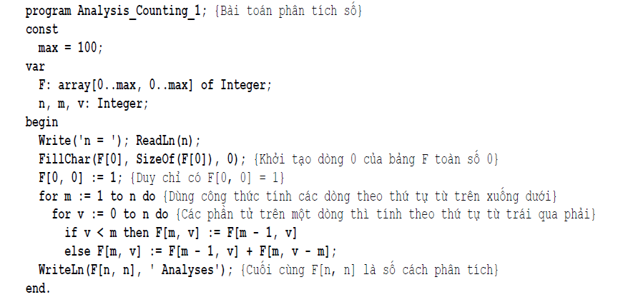
Bài toán phân tích số
Giải thuật
Phương pháp quy hoạch động

Slide 17
Bài toán phân tích số
Độ phức tạp tính toán: O(n²)
SV tự đọc một số cách cải tiến việc lưu trữ kết quả các bài toán con: Chỉ dùng 2 hàng, 1 hàng thay vì bảng.
Phương pháp quy hoạch động

Slide 18
Bài toán dãy con đơn điệu tăng dài nhất
Bài toán: Cho dãy số nguyên A có n phần tử. Tìm dãy con đơn điệu tăng của A có độ dài lớn nhất.
Ví dụ: A = (1, 2, 3, 4, 9, 10, 5, 6, 7). Dãy con đơn điệu tăng dài nhất là (1, 2, 3, 4, 5, 6, 7)
Phương pháp quy hoạch động

Slide 19
Bài toán dãy con đơn điệu tăng dài nhất
Liệt kê tất cả các dãy con, kiểm tra điều kiện đơn điệu và trả về dãy con dài nhất → cần xét 2^{n} dãy con.
Cách giải
  Bổ sung vào A hai phần tử A[0] = -inf và A[n+1] = +inf. Dãy con đơn điệu tăng dài nhất chắc chắn sẽ bắt đầu từ A[0] và kết thúc ở A[n+1].
  Tính L[i] = độ dài dãy con đơn điệu tăng dài nhất bắt đầu tại A[i]
Phương pháp quy hoạch động

Slide 20
Bài toán dãy con đơn điệu tăng dài nhất
Cơ sở quy hoạch động
  L[n+1] = độ dài dãy con đơn điệu tăng dài nhất bắt đầu tại A[n+1] = +inf. Dãy con này chỉ gồm 1 phần tử nên L[n+1] = 1.
Công thức truy hồi
  Cho i chạy từ n về 0, cần tính L[i] trong điều kiện L[i+1..n+1] đã biết.
  Dãy con đơn điệu tăng dài nhất bắt đầu từ A[i] được thành lập bằng cách lấy A[i] ghép vào một trong số những dãy con đơn điệu tăng dài nhất bắt đầu tại A[j] đứng sau A[i].
Phương pháp quy hoạch động

Slide 21
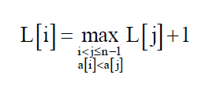
Bài toán dãy con đơn điệu tăng dài nhất
Công thức truy hồi
  Điều kiện ghép được là A[j] > A[i] để đảm bảo tính tăng và chọn dãy dài nhất để ghép A[i] vào đầu để đảm bảo tính dài nhất.
  Cách tính L[i]: Xét tất cả các chỉ số j trong khoảng từ i+1 đến n+1 mà A[j] > A[i], chọn ra chỉ số jmax có L[jmax] lớn nhất. Đặt L[i] = L[jmax] + 1.
Phương pháp quy hoạch động

Slide 22
Bài toán dãy con đơn điệu tăng dài nhất
Truy vết
  Tại bước xây dựng dãy L, mỗi khi gán L[i] = L[jmax] + 1, đặt T[i] = jmax để lưu lại rằng dãy con dài nhất bắt đầu tại A[i] sẽ có phần tử thứ 2 kế tiếp là A[jmax]
Phương pháp quy hoạch động

Slide 23
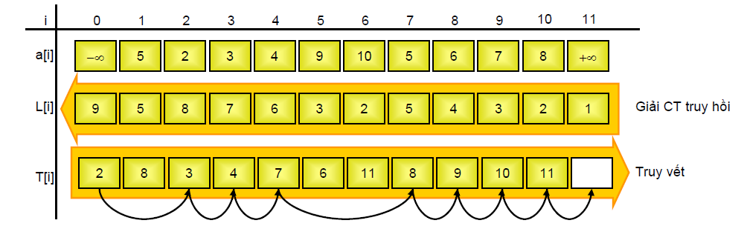
Bài toán dãy con đơn điệu tăng dài nhất
Ví dụ: A=(5,2,3,4,9,10,5,6,7,8)
Phương pháp quy hoạch động

Slide 24
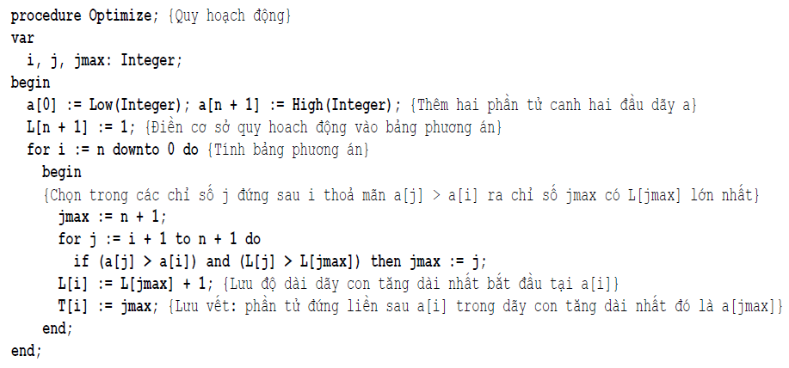
Bài toán dãy con đơn điệu tăng dài nhất
Giải thuật
Phương pháp quy hoạch động

Slide 25
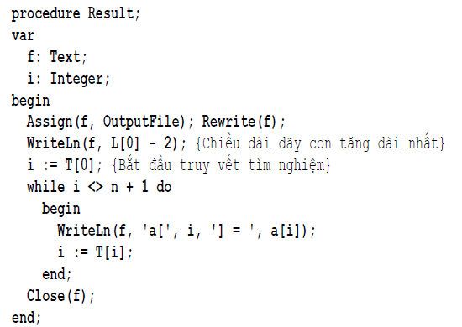
Bài toán dãy con đơn điệu tăng dài nhất
Giải thuật
Phương pháp quy hoạch động

Slide 26
Bài toán dãy con đơn điệu tăng dài nhất
Độ phức tạp: O(n²)
Phương pháp quy hoạch động

Slide 27
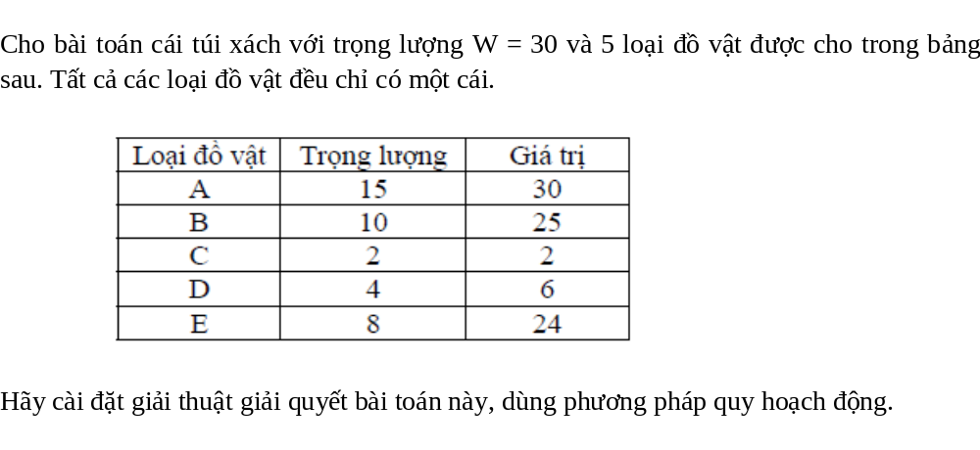
Bài tập
Phương pháp quy hoạch động

Slide 28
Hướng dẫn
Gọi F[i,j] là giá trị lớn nhất có thể có bằng cách chọn trong các gói từ 1 đến i với giới hạn trọng lượng j.
Hai trường hợp
  Nếu không chọn gói thứ i
  F[i,j] = F[i-1,j]
  Nếu chọn gói thứ i
  F[i,j] = V[i] + F[i-1,j-W[i]]
Phương pháp quy hoạch động

Slide 29
Hướng dẫn
Cơ sở quy hoạch động: F[0,j] = giá trị lớn nhất có thể bằng cách chọn trong số 0 gói = 0
F[n,M] là giá trị cần tìm với n gói và trọng lượng giới hạn là M
Phương pháp quy hoạch động

Slide 30
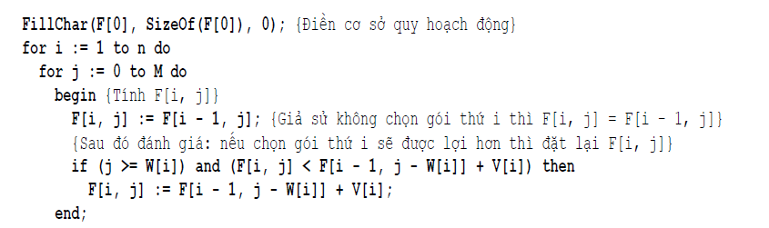
Hướng dẫn
Giải thuật
Phương pháp quy hoạch động

Slide 31
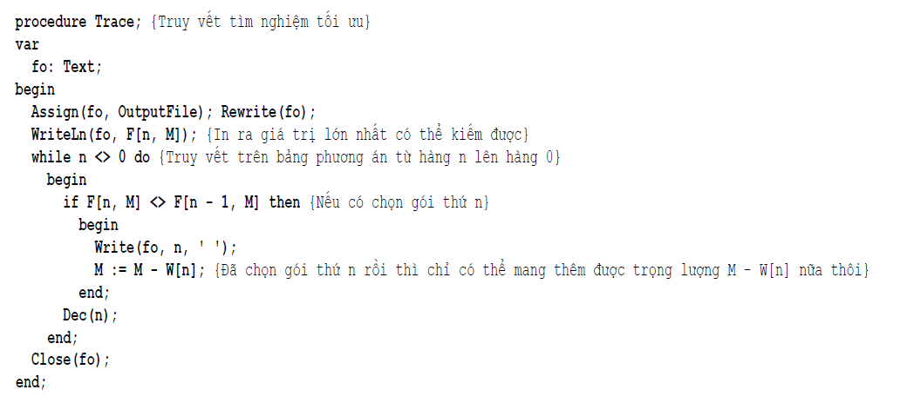
Hướng dẫn
Giải thuật
Phương pháp quy hoạch động

Slide 32
Bài tập
Tính tổ hợp chập k của n phần tử bằng phương pháp quy hoạch động
Phương pháp quy hoạch động

Slide 33
Bài tập
Cho xâu ký tự X, xét 3 phép biến đổi
  Insert(i, C): i là số, C là ký tự: Phép Insert chèn ký tự C vào sau vị trí i của xâu X.
  Replace(i, C): i là số, C là ký tự: Phép Replace thay ký tự tại vị trí i của xâu X bởi ký tự C.
  Delete(i): i là số, Phép Delete xoá ký tự tại vị trí i của xâu X.
Cho trước xâu Y, hãy tìm một số ít nhất các phép biến đổi trên để biến xâu X thành xâu Y

Slide 34
Hướng dẫn
Đối với chuỗi ký tự thì việc xoá, chèn sẽ làm cho các phần tử phía sau vị trí biến đổi bị đánh chỉ số lại, gây khó khăn cho việc quản lý vị trí.
Để khắc phục điều này, ta sẽ tìm một thứ tự biến đổi thoả mãn: Phép biến đổi tại vị trí i bắt buộc phải thực hiện sau các phép biến đổi tại vị trí i + 1, i + 2, …
Phương pháp quy hoạch động

Slide 35
Hướng dẫn
Ví dụ: X = 'ABCD'
  Insert(0, E) sau đó Delete(4) cho ra X = 'EABD‘ → Không tuân thủ nguyên tắc
  Delete(3) sau đó Insert(0, E) cho ra X = 'EABD‘ → Tuân thủ nguyên tắc đề ra
Ta tìm một dãy biến đổi có vị trí thực hiện giảm dần
Phương pháp quy hoạch động

Slide 36
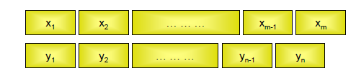
Hướng dẫn
Giả sử m là độ dài xâu X và n là độ dài xâu Y. Gọi F[i, j] là số phép biến đổi tối thiểu để biến xâu gồm i ký tự đầu của xâu X: X[1..i] thành xâu gồm j ký tự đầu của xâu Y: Y[1..j].
Quan sát hai dãy X và Y
Phương pháp quy hoạch động

Slide 37
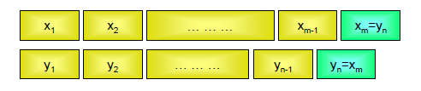
Hướng dẫn
Nếu X[m] = Y[n] thì ta chỉ cần biến đoạn X[1..m-1] thành Y[1..n-1]. Trong trường hợp này: F[m, n] = F[m - 1, n - 1]
Nếu X[m] ≠ Y[n] thì tại vị trí X[m] ta có thể sử dụng một trong 3 phép biến đổi
Phương pháp quy hoạch động

Slide 38
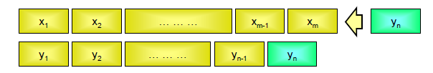
Hướng dẫn
  Hoặc chèn vào sau vị trí m của X, một ký tự đúng bằng Y[n]
  Khi đó F[m, n] sẽ bằng 1 phép chèn vừa rồi cộng với số phép biến đổi biến dãy X[1..m] thành dãy Y[1..n-1]: F[m, n] = 1 + F[m, n - 1]
Phương pháp quy hoạch động

Slide 39
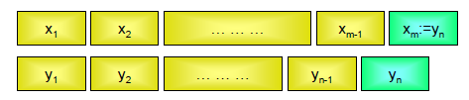
Hướng dẫn
  Hoặc thay vị trí m của X bằng một ký tự đúng bằng Y[n]
  Thì khi đó F[m, n] sẽ bằng 1 phép thay vừa rồi cộng với số phép biến đổi biến dãy X[1..m-1] thành dãy Y[1..n-1]: F[m, n] = 1 + F[m-1, n-1]
Phương pháp quy hoạch động

Slide 40
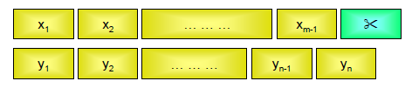
Hướng dẫn
  Hoặc xoá vị trí thứ m của X
  Thì khi đó F[m, n] sẽ bằng 1 phép xoá vừa rồi cộng với số phép biến đổi biến dãy X[1..m-1] thành dãy Y[1..n]: F[m, n] = 1 + F[m-1, n]
Phương pháp quy hoạch động

Slide 41
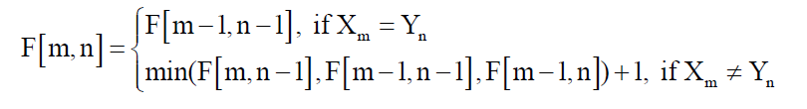
Hướng dẫn
Công thức truy hồi
Cơ sở quy hoạch động
  F[0, j] là số phép biến đổi biến xâu rỗng thành xâu gồm j ký tự đầu của F. Nó cần tối thiểu j phép chèn: F[0, j] = j
  F[i, 0] là số phép biến đổi biến xâu gồm i ký tự đầu của S thành xâu rỗng, nó cần tối thiểu i phép xoá: F[i, 0] = i
Phương pháp quy hoạch động

Slide 42
Hướng dẫn
Truy vết
  Nếu X[m] = Y[n] thì chỉ việc xét tiếp F[m - 1, n - 1]
  Nếu không, xét 3 trường hợp:
    Nếu F[m, n] = F[m, n - 1] + 1 thì phép biến đổi đầu tiên được sử dụng là: Insert(m, Y[n])
    Nếu F[m, n] = F[m - 1, n - 1] + 1 thì phép biến đổi đầu tiên được sử dụng là: Replace(m,Y[n])
    Nếu F[m, n] = F[m - 1, n] + 1 thì phép biến đổi đầu tiên được sử dụng là: Delete(m)
  Đưa về bài toán với m, n nhỏ hơn truy vết tiếp cho tới khi về F[0, 0]
Phương pháp quy hoạch động

Slide 43
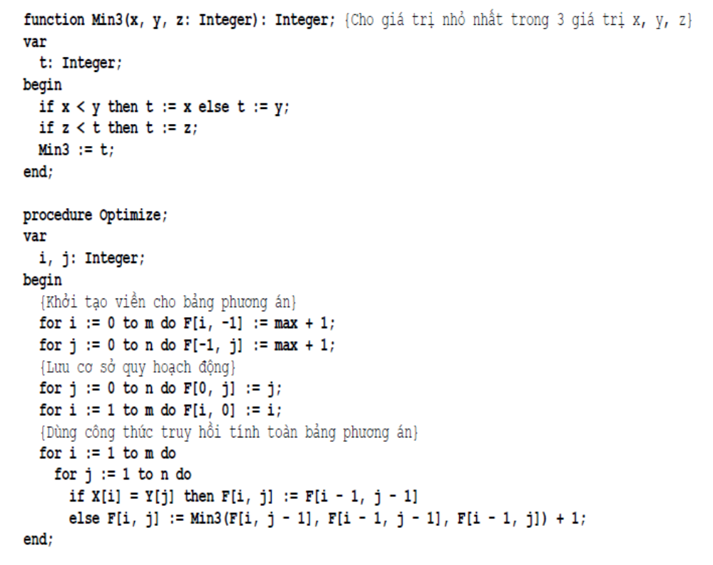
Hướng dẫn
Giải thuật

Slide 44
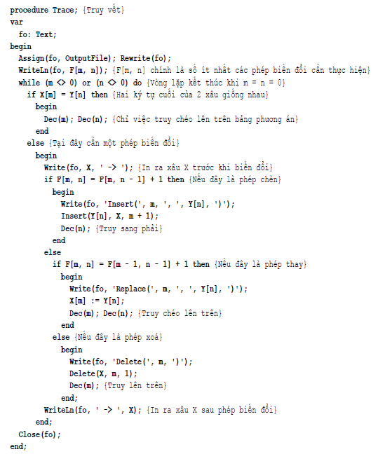

Slide 45
Bài tập
Cài đặt giải thuật giải quyết bài toán người du lịch TSP, dùng phương pháp quy hoạch động.
Phương pháp quy hoạch động

Slide 46
Gợi ý
Ta định nghĩa d(v, w, S) là tổng độ dài của đường đi ngắn nhất từ v đến w, phủ lên S.
Nếu không có một đường đi như vậy thì đặt d(v, w, S) = ∞.
Một chu trình nhỏ nhất C_{min} của G phải có tổng độ dài là c(C_{min}) = d(v,v, V - {v}). Trong đó v là một đỉnh nào đó của V.
Phương pháp quy hoạch động

Slide 47

Gợi ý
Nếu |V| = 1 (G chỉ có một đỉnh) thì c(C_{min}) = 0, ngược lại ta có công thức đệ quy để tính d(v, w, S) là
Trong đó c(v, w) là độ dài của cạnh nối hai đỉnh v và w nếu nó tồn tại hoặc bằng ∞ nếu ngược lại.
Dòng thứ hai trong công thức đệ qui trên ứng với tập S không rỗng, nó chỉ ra rằng đường đi ngắn nhất từ v đến w phủ lên S, trước hết phải đi đến một đỉnh x nào đó trong S và sau đó là đường đi ngắn nhất từ x đến w, phủ lên tập S – {x}.
Phương pháp quy hoạch động

